Slide 1


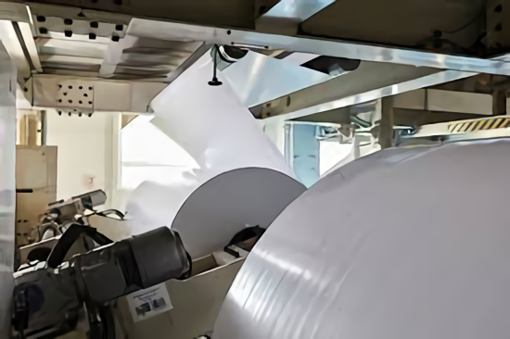

제지 공정 시스템 에너지 절감을 위한 데이터 분류 및 특성 연구
정연지, 도윤미, 김선혁, 이상금
한국전자통신연구원
Notes:
안녕하세요 제지 공정 시스템 에너지 절감을 위한 데이터 분류 및 특성 연구를 주제로 발표하게 된 한국전자통신연구원 학부연수생 정연지입니다.

Slide 2


목 차
연구배경
데이터 전처리
상관성 분석
스피어만 상관계수
SVM 모델링
t-SNE 시각화
결론
Notes:
순서로는 연구배경, 데이터 전처리, 상관성 분석, 시각화, 결론 순으로 진행됩니다.

Slide 3
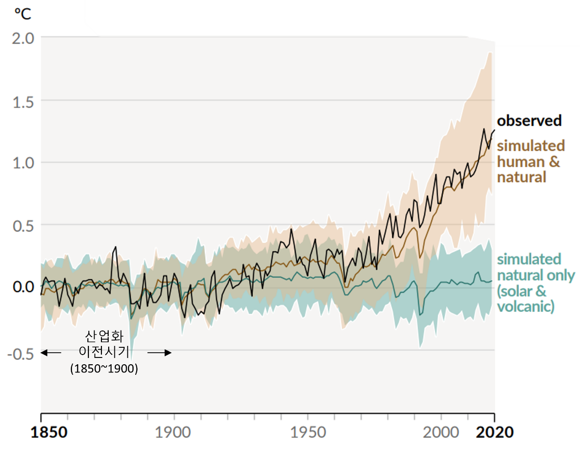
연구 배경
01
산업혁명의 발전과 자본주의의 성장은 산업화 이전보다 약 1.09도 높아졌다.
지구의 기후 변화, 기상 이변 현상 등을 생기게 했다.
에너지 소비량이 세계적인 팬데믹 2020년은 4.5% 감소했지만 2021년은 5% 상승했다.
2000년부터 2019년 동안의 연평균 2%보다 높은 상승 수치를 기록했다.
2021년은 2019년 에너지 소비량을 상회했다.
온도 차이 1.09 ºC
출처 : IPCC ‘6차 평가보고서 제1실무그룹 보고서’의 정책결정자를 위한 요약본(SPM)
출처 : Enerdata 대한민국 에너지 및 기후 통계자료 일부 - 2022년
제지 공정 시스템 에너지 절감을 위한 데이터 분류 및 특성 연구
Notes:
ipcc 보고서에 의하면 산업혁명의 발전과 자본주의의 성장은 위의 사진에서처럼 온도 차이가 자연적인 현상으로 인한 것보다 인간에 의해 변화하는 온도가 1.09도 차이가 나며 지구의 온도 평균을 산업화 이전보다 높였다는 것을 알 수 있습니다.
이는 자연 생태계 파괴, 지구온난화 등의 기후 변화를 일으키고 있으며 이를 대응하기 위해서 현재 탄소중립을 추진하고 있습니다.
아래 그림은 우리나라의 2004년부터 2021년까지의 에너지 소비량을 나타냅니다. 세계적인 팬데믹이였던 2020년은 4.5%가 감소했지만 다음해인 2021년은 5% 성장으로 반등했습니다. 이 반등은 그 전까지의 2000년부터 2019년 동안의 연평균 2%보다 높은 수치이며 2021년 에너지 소비량은 2019년 소비량을 상회했습니다.

Slide 4
연구 배경
01
‘EIA’에 따르면 펄프제지 산업은 전 세계에서 에너지 다소비 업종 중 하나이다.
2000년부터 2018년 동안 연평균 0.3% 에너지 사용이 증가하였고 이는 전 세계 산업 에너지 소비의 6%, 직접적인 산업 이산화탄소 배출량 2% 를 차지한다.
‘한국에너지공단’의 조사 결과에 따르면 2021년 에너지 사용량 2%, 온실가스 배출량 3%를 차지한다.
출처 : 한국에너지공단 2021년 온실가스 배출량조사결과
제지 공정 시스템 에너지 절감을 위한 데이터 분류 및 특성 연구
Notes:
Eia의 보고서에 따르면 펄프제지 산업은 전 세계에서 에너지 사용량이 많은 산업 중 하나입니다. 2000년부터 2018년 동안 연평균 0.3%의 에너지 사용이 증가하였고 이는 전 세계 산업 에너지 소비의 6%, 직접적인 산업 이산화탄소 배출량은 2%를 차지합니다. 그리고 한국에너지공단의 조사결과에 따르면 우리나라에서 제지산업은 에너지 사용량이 2%, 온실가스 배출량은 3%를 차지하였습니다.

Slide 5
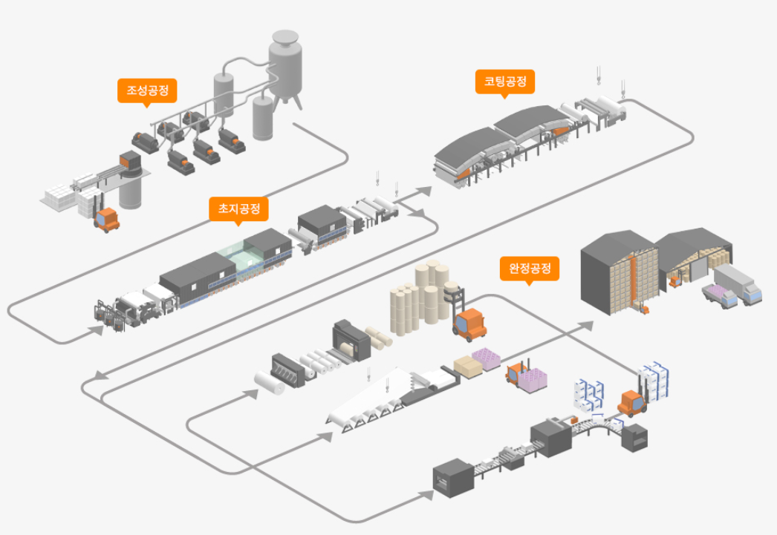
연구 배경
01
출처 : 한국제지 생산공정
제지 공정 시스템 에너지 절감을 위한 데이터 분류 및 특성 연구
Notes:
제지 산업의 공정은 종이의 원료가 되는 펄프가 섬유 식물로부터 기계적 또는 화학적으로 처리하여만든 후 종이로 제조합니다. 종이의 일반적인 제지 공정은 4단계인 조정 공정, 초지공정, 코팅공정, 완전공정으로 나뉘고 일관자동화를 이루고 있습니다.

Slide 6
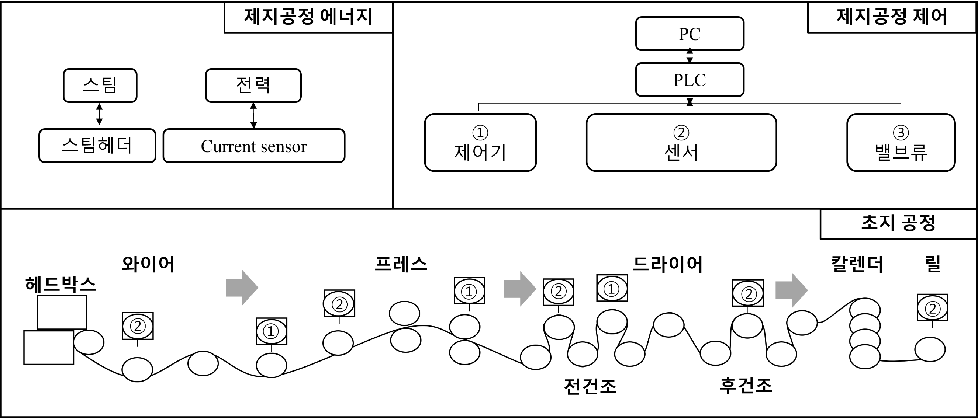
연구 배경
01
출처 : 한국제지 생산공정
제지 공정 시스템 에너지 절감을 위한 데이터 분류 및 특성 연구
Notes:
이 중 다량의 스팀에너지를 사용하는 초지공정은 일정한 농도의 지료를 원료로 종이를 만들며 지층 형성, 압착탈수/건조, 표면처리 등의 과정을 거칩니다. 오른쪽에 보이는 그림은 초지공정과 에너지 및 제어 시스템의 전체적인 구조입니다. 헤드박스에서 분출된 원료는 와이어 파트에서 지필로 형성된 다음, 프레스 파트에서 압착 탈수 과정을 거치며, 드라이어 파트에서 잔류 수분을 증발시킨 다음 슈퍼 캘린더에서 종이의 두께가 조절되어 제품으로 완성됩니다.

Slide 7
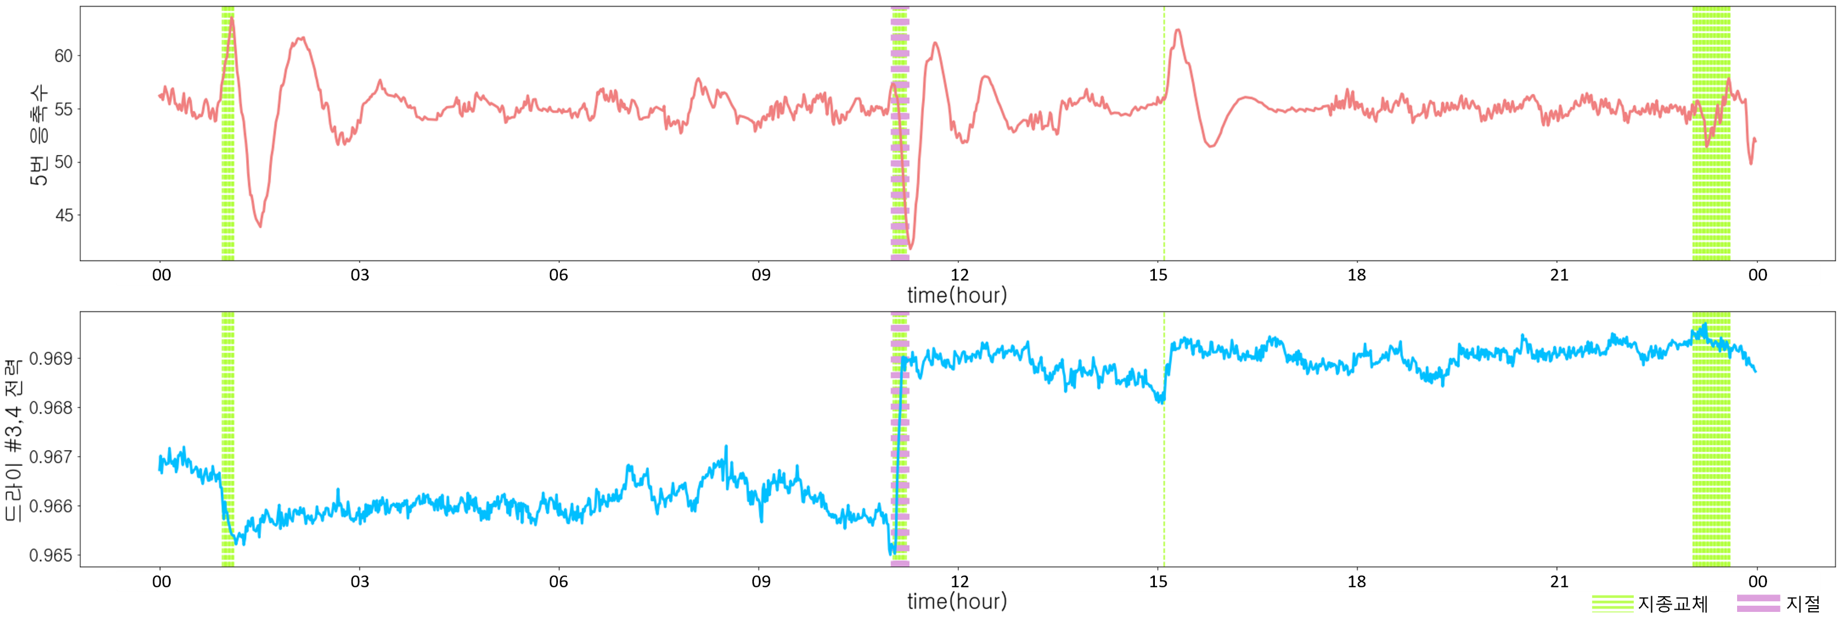
연구 배경
01
스팀 온도 및 압력, 지필의 수분량 및 평량 등
생산하는 지종
지절 발생 시
안정화를 위한 진단 및 유지 관리 시간
펄프, 전력, 에너지
제지 공정 시스템 에너지 절감을 위한 데이터 분류 및 특성 연구
Notes:
에너지 효율과 연관된 공정 과정 중 실린더에 가해지는 스팀 온도 및 압력, 지필의 수분량과 평량 등의 인자가 생산하는 지종에 따라서 제어됩니다. 해당 공정은 하루 24시간 계속 가동되는 연속공정이기에 생산 중 지종이 변경될 시 공정을 멈추지 않고 바꿔야합니다. 생산하려는 지종에 따라 인자값이 바뀌기에 지종교체는 지절 현상을 유발하는 원인 중 하나가 될 수 있습니다. 생산 가동 중 지절이 발생한다면 제지공정의 안정화를 위해 진단 및 유지 관리 시간이 생기게 되고 많은 펄프와 에너지 및 전력이 의미없이 소모하게 됩니다. 그리하여 지종 교체와 지절의 관계성을 공정의 센서 제어 및 품질 시스템 데이터를 활용하여 보고자 합니다.

Slide 8
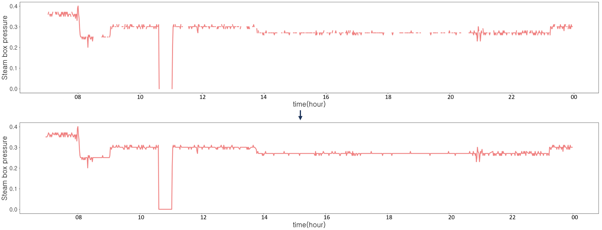
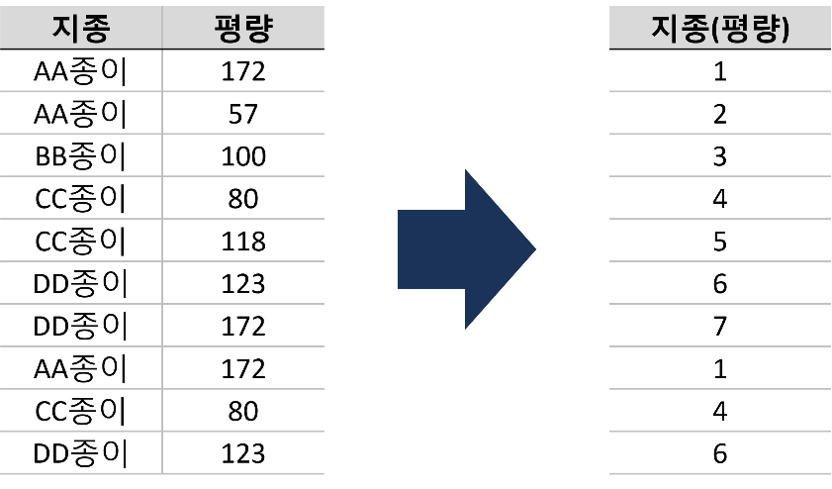
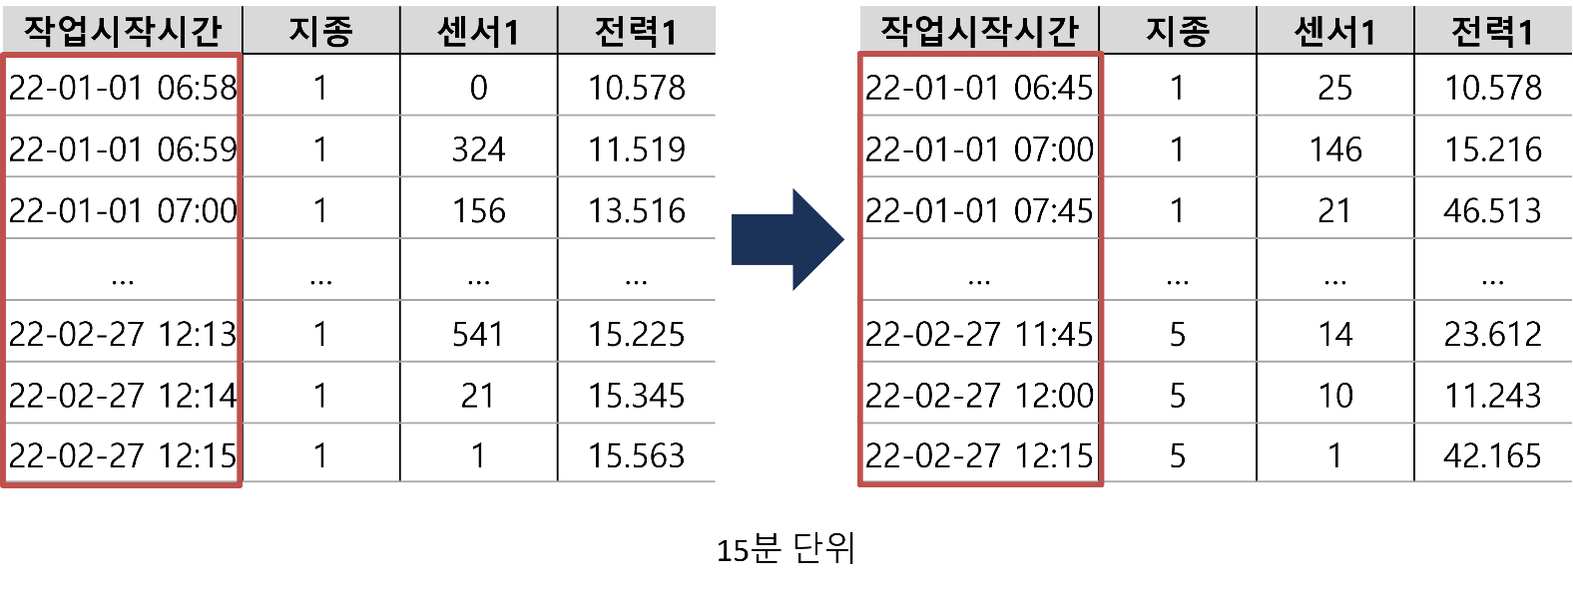


데이터 전처리
02
데이터셋 구성
- MES(Manufacturing Execution System)
생산 이력(지종교체, 유효가동, 초출파지,
평량교체 ...)
시간(작업시작시간, 작업종료시간,
작업총시간)
지종
평량
작업자
작업에 대한 사항
- Senser
초지공정에서 가동되는 기계 센서 데이터
- 전력 에너지 데이터
- 하루 약 205,300개 데이터 생성
결측치 제거
문자열 데이터 인코딩
데이터 단위 축소(1분 -> 15분)
제지 공정 시스템 에너지 절감을 위한 데이터 분류 및 특성 연구
Notes:
해당 공정에서는 MES이라는 생산관리시스템을 바탕으로 주문부터 완제품이 생산될 때까지 생산을 지원하는 실시간 시스템이 운영되고 있어 생산관리시스템, 센서, 전력 에너지 데이터가 하루에 약 205,300개 데이터가 생성됩니다. (et)발생한 결측치는 대치를 통해 제거하였고 (et)이번 모델링 분석에선 문자열을 처리할 수 없기에 지종 문자열 값을 숫자로 바꿔주었습니다. (et)각 데이터의 입력되는 시간 단위가 다르기에 작업시작시간 1분기준으로합친 후 15분 단위로 샘플링해주었습니다.

Slide 9
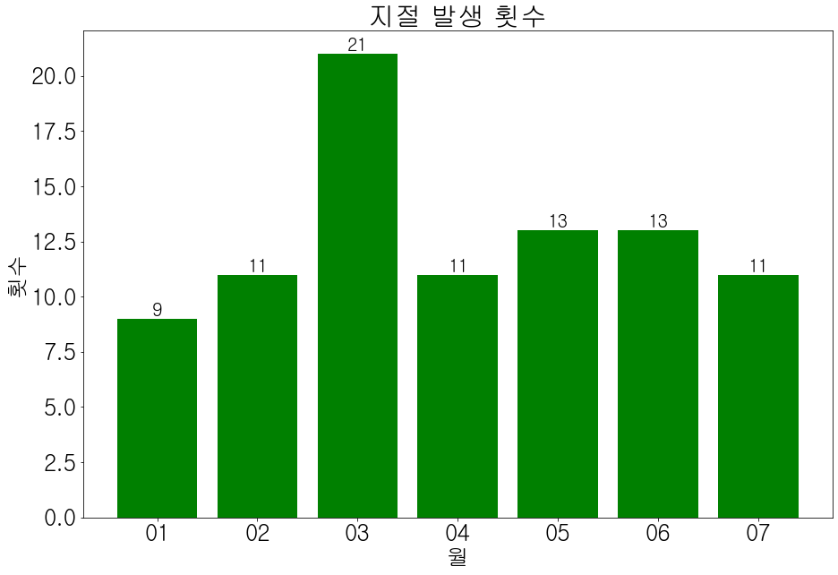
상관성 분석
03
제지 공정 시스템 에너지 절감을 위한 데이터 분류 및 특성 연구
Notes:
제지 공정과 지절의 연관성을 찾기 위해 데이터의 기간을 전체 기간이 아닌 지절이 가장 많이 발생했던 3월을 대상으로 상관성 분석을 진행하였습니다.

Slide 10
상관성 분석
03
- 스피어만 상관계수
두 변수 간의 순위를 부여하여 상관계수를 계산
비선형 관계의 연관성을 파악
센서 및 품질 태그(correlation>0.3, p-value<0.00001)
전력 에너지 태그(correlation>0.5, p-value<0.00001)
 | Correlation | P-val | Correlation_abs
닙 실린더1 | -0.621171 | 3.912744e-37 | 0.621171
닙 실린더 2 | -0.595499 | 1.575873e-33 | 0.595499
4번 건조 계열 | -0.402148 | 1.877418e-14 | 0.402148
지종 | -0.399075 | 3.082158e-14 | 0.399075
5번 응축수 | -0.385258 | 2.689704e-13 | 0.385258
4번 응축수 | -0.379426 | 6.513497e-13 | 0.379426
6번 응축수 | -0.363534 | 6.640419e-12 | 0.363534
스팀 압박 | 0.307182 | 9.426583e-09 | 0.307182
수분량 | 0.304250 | 1.322168e-08 | 0.304250
회분량 | 0.304053 | 1.352510e-08 | 0.304053
 | Correlation | P-val | Correlation_abs
페이퍼 머신 초지저압 1,3 컨트롤 역률 | -0.599577 | 4.431797e-34 | 0.599577
페이퍼 머신 초지고압 유효전력 | 0.592063 | 4.527221e-33 | 0.592063
페이퍼 머신 초지고압 무효전력 | 0.586715 | 2.281481e-32 | 0.586715
페이퍼 머신 초지고압 피상전력 | 0.577842 | 3.127546e-31 | 0.577842
페이퍼 머신 초지고압 역률 | -0.577598 | 3.357566e-31 | 0.577598
페이퍼 머신 초지고압 전류_R | 0.574463 | 8.301995e-31 | 0.574463
페이퍼 머신 초지고압 전류_S | 0.552878 | 3.274499e-28 | 0.552878
페이퍼 머신 초지고압 전류_T | 0.550533 | 6.109505e-28 | 0.550533
제지 공정 시스템 에너지 절감을 위한 데이터 분류 및 특성 연구
Notes:
초지 공정의 인자 중에서 지절과 연관이 있는 태그를 찾기 위해 스피어만 상관계수를 사용하였습니다. 스피어만 상관계수는 두 변수 간의 순위를 부여하여 상관계수를 계산하는 방법입니다. 피어슨 상관계수와 달리 비선형 관계의 연관성을 파악할 수 있다는 장점이 있어, 복잡도가 높은 제지 공정의 상관성 분석에 활용하였습니다.
센서 및 품질 태그는 다양한 주변 환경들로 인해 복잡성이 높은 것을 감안하여 correlation 값이 0.3 이상인 태그를 추출하였고 전력 에너지 태그에서는 correlatio값이 0.5이상인 태그를 추출하였습니다. 스피어만 상관성 분석을 통해 실린더, 드라이, 지종, 스팀 압력, 수분량, 회분량, 공정 에너지 전력의 역률에 연관된 태그가 지절과의 상관성이 있다는 것을 확인하였습니다.

Slide 11
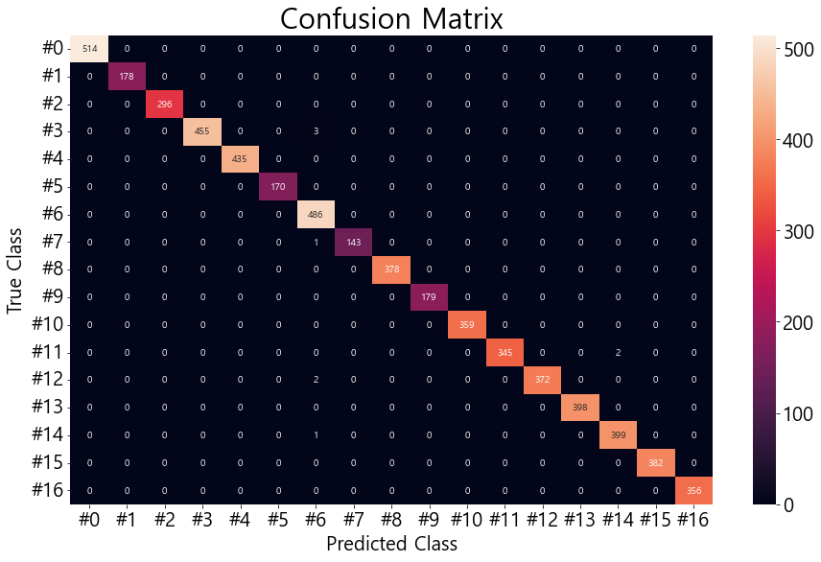
상관성 분석
03
- SVM 모델링 분류&오차행렬
MES
Sensor
Power
지종
닙 실린더1
페이퍼 머신 초지고압 1,3 컨트롤 역률
평량
닙 실린더2
페이퍼 머신 초지고압 유효전력
지절 유무
4번 건조 계열
페이퍼 머신 초지고압 무효전력
5번 응축수
페이퍼 머신 초지고압 피상전력
4번 응축수
페이퍼 머신 초지고압 역률
6번 응축수
페이퍼 머신 초지고압 전류_R
스팀 압력
페이퍼 머신 초지고압 전류_S
수분량
페이퍼 머신 초지고압 전류_T
회분량
Accuracy(정확도) ≒ 0.98
제지 공정 시스템 에너지 절감을 위한 데이터 분류 및 특성 연구
Notes:
데이터를 분류하기 위해 서포트 벡터 머신을 활용했습니다. 지절과 생산공정 인자간의 상관성 분석을 통해 추출한 태그를 종속변수로 설정하고 공정에서 생산이 많은 상위 17가지 지종을 독립변수로 하여 SVM모델링을 훈련 및 분석하였습니다. SVM 분류 모델의 성능을 확인하고자 confusion matrix 기반의 정확도 점수 활용했고 약 0.98로 그림에서처럼 높은 확률로 지종을 분류하였습니다. 이처럼 해당 태그를 통해서 생산하는 종이의 종류를 특정하였고 지종은 지절 현상과의 관계성이 있다는 것을 확인하였습니다.

Slide 12
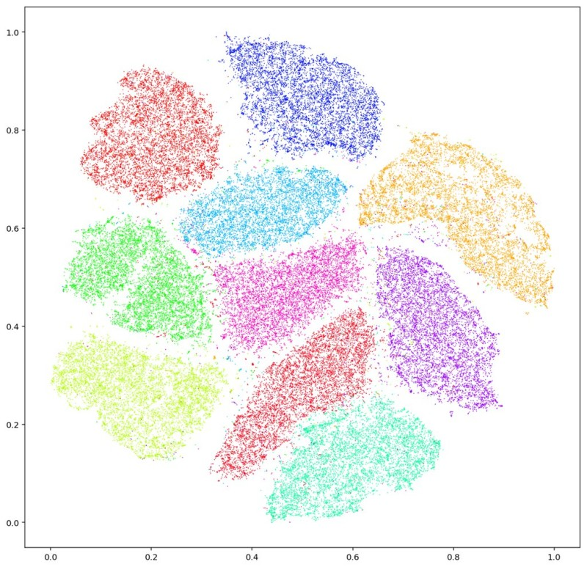
t-SNE 차원 축소를 활용한 시각화
04
t-SNE
고차원 데이터를 저차원 데이터로 변환하는 비선형 차원 축소 기법이다.
PCA는 데이터가 가진 고유한 물리적 정보량을 보존이 목적이라면, t-SNE는 고유한 물리적 정보량보다는 데이터들 간의 상대적 거리를 보존하는 것이 목적이다.
t-SNE의 차원은 물리적 의미를 가지지 않는다. 정보 손실량에 주목하지 않아, 저차원 축이 아무런 물리적 의미를 가지지 못하여 오직 시각화에만 유리하다.
출처 : t-SNE Embedding of MNIST
https://www.flickr.com/photos/kylemcdonald/26620503329
제지 공정 시스템 에너지 절감을 위한 데이터 분류 및 특성 연구
Notes:
t-SNE는 고차원 데이터를 저차원 데이터로 변환하는 비선형 차원 축소 기법입니다.
비슷한 데이터 구조는 낮은차원 공간에서 가깝게 대응하며, 비슷하지 않은 데이터 구조는 멀리 떨어져 대응됩니다.
군집들을 시각화해서 표현해주는 강점이 있어, 시각화에 주로 사용됩니다.
다른 차원축소 기법인 PCA는 데이터가 가진 고유한 물리적 정보량을 보존하는데 주력하지만, t-SNE는 고유한 물리적 정보량보다는 데이터들간의 상대적 거리를 보존하는데 주력합니다.
그러므로 t-SNE는 클러스터링 알고리즘이 아니기에 k-means와 같은 알고리즘과 함께 적용하는 방식으로 사용됩니다.
t-SNE의 차원은 물리적 의미를 가지지 않습니다. PCA는 정보 손실을 최소화하려는 관점을 가지고 있으므로, 그 결과 추출된 PCA 축은 주성분이라는 물리적 의미를 유지하지만 t-SNE는 정보 손실량에 주목하지 않아, 저차원 축이 아무런 물리적 의미를 가지지 못하여 오직 시각화에만 유리할 뿐입니다.
※t-sne는 비지도 학습으로 정답 데이터가 없이 학습하여 컴퓨터가 스스로 데이터의 특성이나 구조를 알아냅니다.

Slide 13
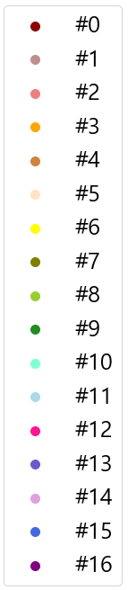
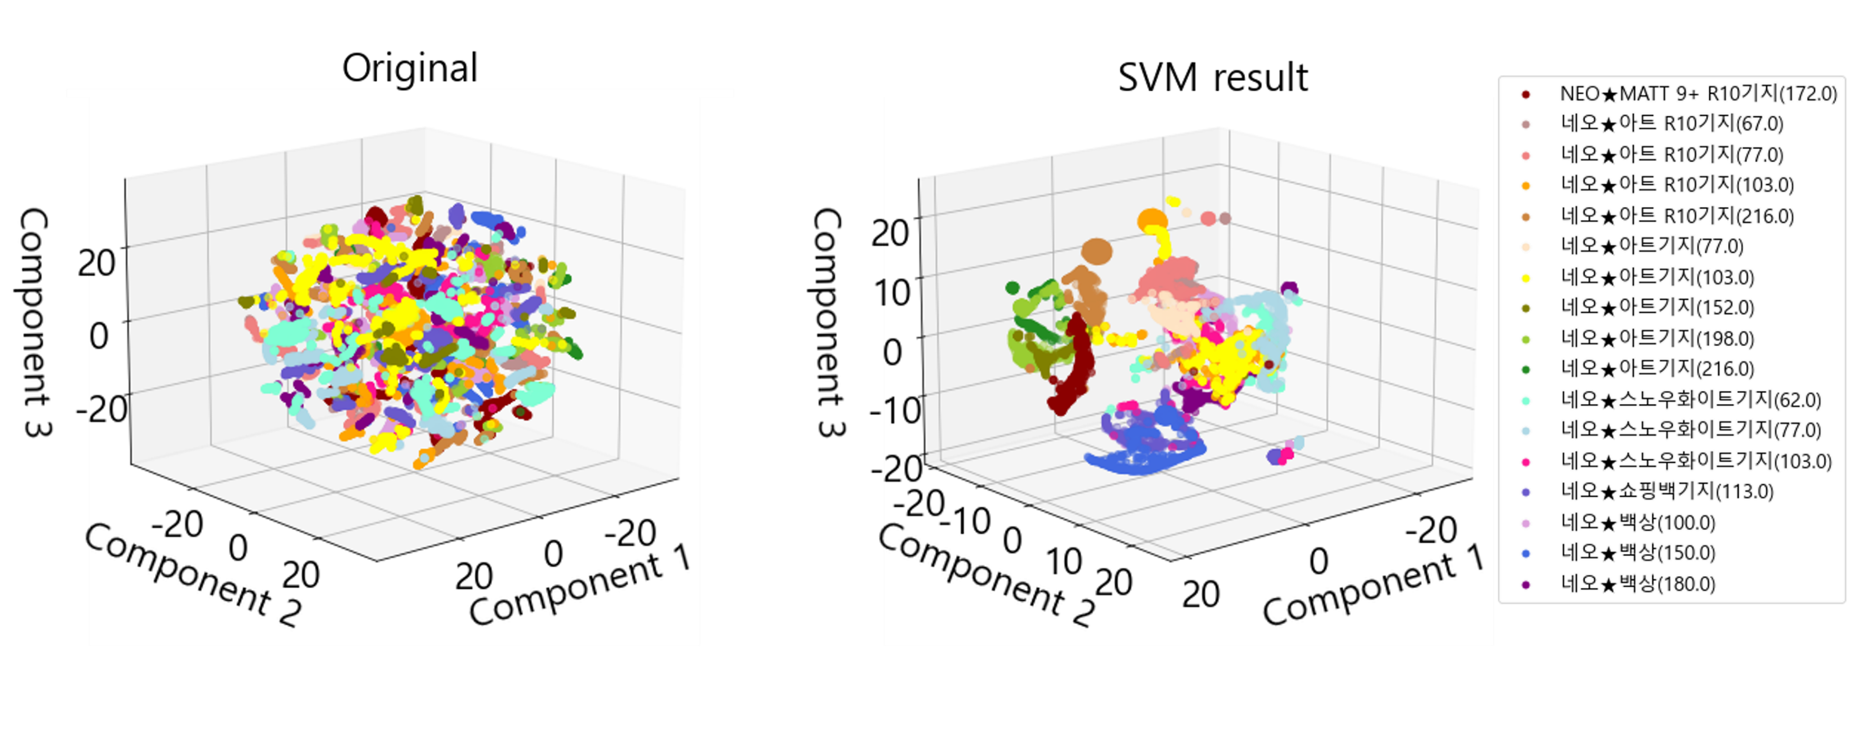
t-SNE 차원 축소를 활용한 시각화
04
제지 공정 시스템 에너지 절감을 위한 데이터 분류 및 특성 연구
Notes:
t-SNE기법을 실행한 결과, 그림에서 왼쪽은 원본 데이터를, 오른쪽은 SVM모델링 결과 데이터를 시각화한 것입니다.

Slide 14
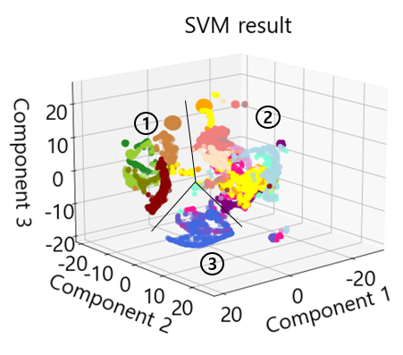
t-SNE 차원 축소를 활용한 시각화
04
고평량(그룹1)
#0
#3
#7
#8
#9
#16
저평량(그룹2)
#1
#2
#3
#5
#6
#10
#11
#12
- #14
중평량(그룹3)
#13
#15
제지 공정 시스템 에너지 절감을 위한 데이터 분류 및 특성 연구
Notes:
t-SNE결과, 데이터는 크게 3군집수로 군집화되었습니다. 3가지 그룹은 평량을 기준으로 고,중,저로 나뉘어 군집을 이뤘습니다.

Slide 15
t-SNE 차원 축소를 활용한 시각화
04
고평량(그룹1)
#0
#3
#7
#8
#9
#16
저평량(그룹2)
#1
#2
#3
#5
#6
#10
#11
#12
- #14
중평량(그룹3)
#13
#15
#14
#16
#15
제지 공정 시스템 에너지 절감을 위한 데이터 분류 및 특성 연구
Notes:
그리고 16번, 14번, 15번은 같은 지종임에도 평량을 기준으로 각각의 다른 그룹에 속하였습니다. 이처럼 평량이 제지 공정에서 중요한 요인임을 알 수 있었습니다.

Slide 16
결론
05
상관성 분석
- 스피어만 상관계수를 통해 지절에 영향을 미칠 수 있는 요인을 추출
SVM 분류 모델링
지절에 영향을 미치는 요인을 통해 지종을 분류
오차행렬
- SVM 분류 모델의 성능을 학인하기 위해 오차행렬의 정확도 실시
t-SNE 시각화
- 평량을 기준으로 3그룹(고평량, 중평량, 저평량)으로 군집화가 이뤄짐
원인 파악을 통하여 추후 지절 예측을 위한 메커니즘 개발로 확장 진행할 계획
제지 공정 시스템 에너지 절감을 위한 데이터 분류 및 특성 연구
Notes:
이번 연구에선 스피어만 상관계수를 통해 지절에 영향을 미칠 수 있는 생산공정 태그를 추출하였고. 추출한 태그를 SVM 분류 모델에 훈련시킨 후 높은 확률로 지종을 분류하였습니다. SVM 분류 모델의 성능을 알기 위해 오차행렬의 정확도를 통해서 0.98 점수를 확인하였고 t-SNE 기법에선 평량 기준 3그룹으로 군집화를 이룬 것을 시각화를 통해 확인할 수 있었습니다. 이후에 원인 파악을 통해서 추후 지절 예측을 위한 메커니즘 개발로 확장할 계획입니다.

Slide 17

제지 공정 시스템 에너지 절감을 위한
데이터 분류 및 특성 연구
THANK YOU
Notes:
이상 제지 공정 시스템 에너지 절감을 위한 데이터 분류 및 특성 연구에 대한 발표를 마치겠습니다.

